Slide 1
А была ли жизнь до динозавров?
Участники:
Георгий Васильев
Король Эдуард
Никифорова Анастасия
Назыров Сахаб
Яцюк Александр
Консультант:
Баранов К.А.

Slide 2
Аннотация
В нашем проекте мы расскажем о загадочной, завораживающей, а во многом и неизведанной истории Земли Расскажем вам о том, какая чудесная, полная тайн и загадок жизнь развивалась на нашей планете задолго до появления динозавров и до сегодняшних дней. Вы узнаете много нового о природе и истории этих удивительных созданий.

Slide 3
Проблема
Многие думают что динозавры -самые древние животные на земле, но это не так! Многие думают, что все камешки под ногами- это минералы и горные породы. И это не так! У нас под ногами лежат окаменелые останки необыкновенных существ, населяющих нашу планету 500 и более миллионов лет назад

Slide 4
Цель
Мы хотим рассказать вам о жизни на древней земле, вы сможете подержать в руках останки древних животных , и научить их различать.

Slide 5
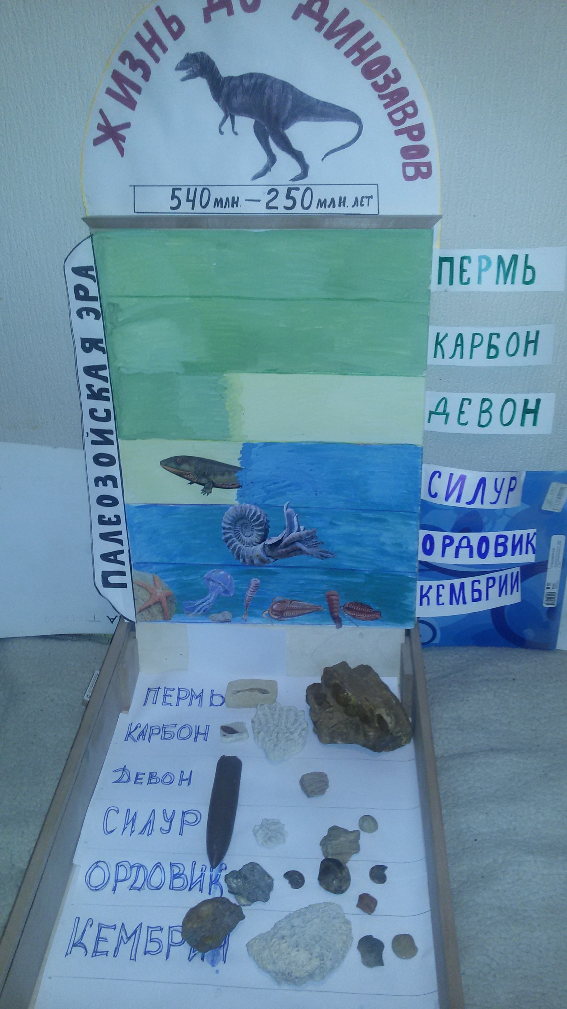
Продукт
Наш итоговый продукт это – информационный стенд, на котором показаны периоды развития жизни на Земле и размещены экспонаты, доказывающие, что за миллионы лет до динозавров на Земле существовала жизнь.

Slide 6
Задачи
Подготовка к защите темы
Поиск материалов для продукта
Обработка материалов
Подготовка продукта
Презентация продукта
Подготовка рекламы
Подготовка к защите проекта

Slide 7
Самооценка
Георгий Васильев - отлично
Король Эдуард – отлично
Никифорова Анастасия – отлично
Назыров Сахаб – отлично
Яцюк Александр -отлично

Slide 8
Итог проекта
Мы считаем, что наш проект выполнен на отлично, так как мы выполнили цель нашего проекта

Slide 9
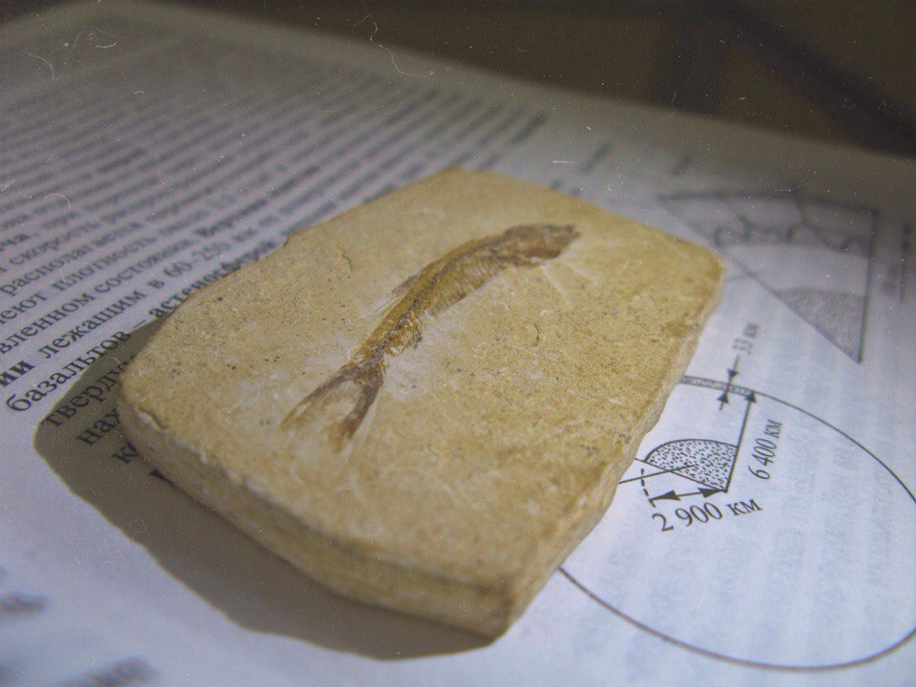
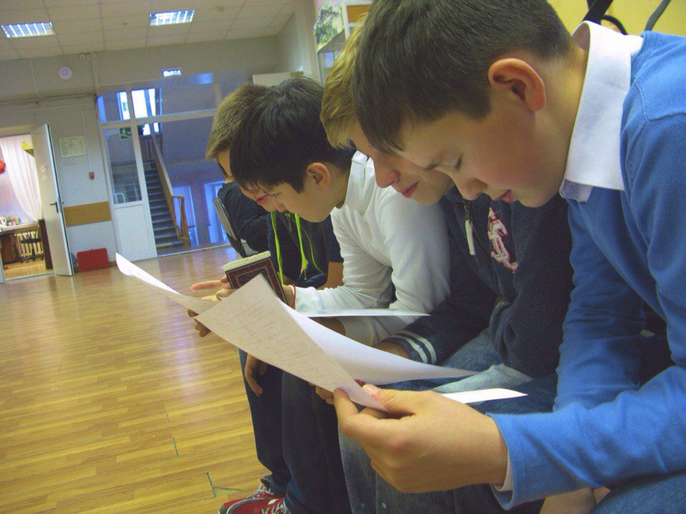
Спасибо за внимание!

